Slide 1
奉仕プロジェクト部門（青少年奉仕）
インターアクト委員会
活動紹介＆参加のお誘い

Slide 2
奉仕プロジェクト部門（青少年奉仕） インターアクト委員会
活動紹介＆参加のお誘い
インターアクト
１２～１８歳の青少年がクラブでリーダーシップを身に付けながら
奉仕の大切さを学び、国際的な理解を深めるプログラム。
インターアクター
インターアクトクラブの会員である１２～１８歳の青少年。
※「インターナショナル」＋「アクション」＝「インターアクト」

Slide 3
奉仕プロジェクト部門（青少年奉仕） インターアクト委員会
活動紹介＆参加のお誘い
２７４０地区の現況
・１０ある各グループに最低１つのインターアクトクラブが存在。
・クラブ数は２２、インターアクターは５００名以上。
・ほとんどは高校のボランティア活動を主とする部活動の位置づけ。

Slide 4
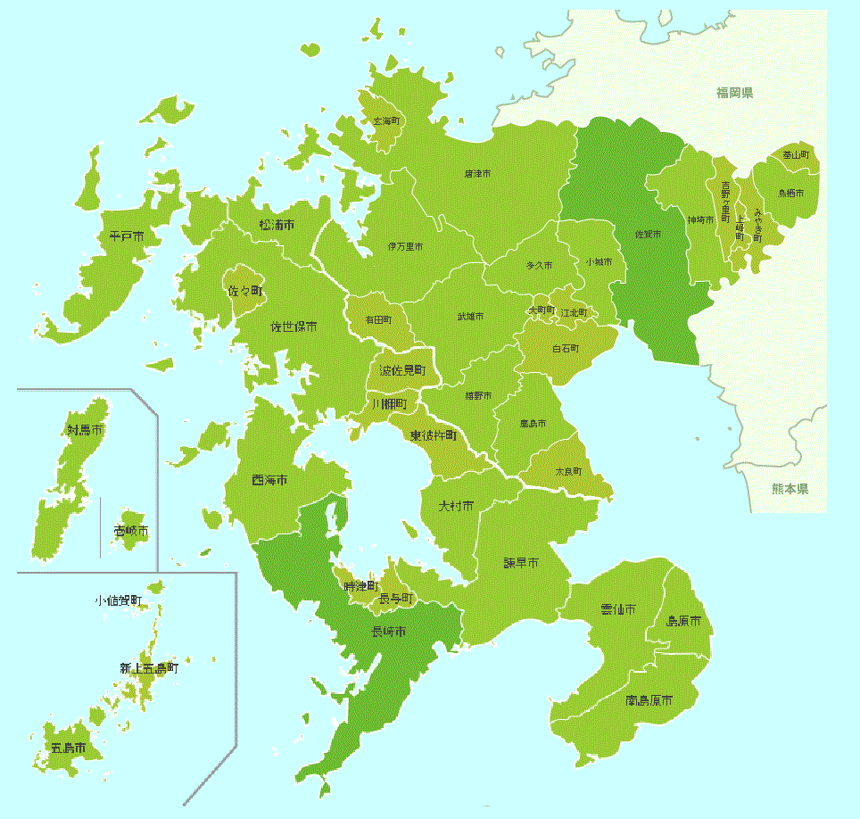
西海学園高校インターアクトクラブ
提唱：佐世保RC
唐津西高校インターアクトクラブ
提唱：唐津RC
聖和女子学院高校インターアクト部
提唱：佐世保南RC
佐賀清和高校インターアクト部
提唱：佐賀RC
奉仕プロジェクト部門（青少年奉仕） インターアクト委員会
活動紹介＆参加のお誘い
E.J.キングスクール
提唱：佐世保南RC
佐賀女子高校インターアクト部
提唱：佐賀北RC
佐世保工業高専インターアクトクラブ
提唱：佐世保北RC
牛津高校インターアクトクラブ
提唱：牛津RC
大村工業高校インターアクト同好会
提唱：大村北RC
有田工業高校インターアクト部
提唱：有田RC
純心女子高校インターアクトクラブ
提唱：長崎中央RC
武雄高校ボランティア部
提唱：武雄RC
活水高校インターアクトクラブ
提唱：長崎出島RC
向陽高校インターアクトクラブ
提唱：大村RC
長崎女子商業高校インターアクトクラブ
提唱：長崎南RC
大村城南高校インターアクトクラブ
提唱：大村東RC
長崎女子高校インターアクトクラブ
提唱：長崎RC
鎮西学院高校インターアクトクラブ
提唱：諫早北RC
海星高校インターアクト部
提唱：長崎西RC
島原中央高校インターアクトクラブ
提唱：島原RC
五島高校インターアクト部
提唱：福江中央RC
諫早農業高校インターアクトクラブ
提唱：諫早RC

Slide 5
西海学園高校インターアクトクラブ
提唱：佐世保RC
唐津西高校インターアクトクラブ
提唱：唐津RC
聖和女子学院高校インターアクト部
提唱：佐世保南RC
佐賀清和高校インターアクト部
提唱：佐賀RC
奉仕プロジェクト部門（青少年奉仕） インターアクト委員会
活動紹介＆参加のお誘い
E.J.キングスクール
提唱：佐世保南RC
佐賀女子高校インターアクト部
提唱：佐賀北RC
佐世保工業高専インターアクトクラブ
提唱：佐世保北RC
牛津高校インターアクトクラブ
提唱：牛津RC
大村工業高校インターアクト同好会
提唱：大村北RC
有田工業高校インターアクト部
提唱：有田RC
純心女子高校インターアクトクラブ
提唱：長崎中央RC
武雄高校ボランティア部
提唱：武雄RC
活水高校インターアクトクラブ
提唱：長崎出島RC
向陽高校インターアクトクラブ
提唱：大村RC
長崎女子商業高校インターアクトクラブ
提唱：長崎南RC
大村城南高校インターアクトクラブ
提唱：大村東RC
長崎女子高校インターアクトクラブ
提唱：長崎RC
鎮西学院高校インターアクトクラブ
提唱：諫早北RC
海星高校インターアクト部
提唱：長崎西RC
島原中央高校インターアクトクラブ
提唱：島原RC
五島高校インターアクト部
提唱：福江中央RC
諫早農業高校インターアクトクラブ
提唱：諫早RC

Slide 6
奉仕プロジェクト部門（青少年奉仕） インターアクト委員会
活動紹介＆参加のお誘い
２７４０地区の現況
・基本的には学校内の一室で、月に１度は定例会が開かれる。
・定例会では、ロータリークラブと同じく、点鐘
及びインターアクトソング歌唱を行うことが推奨されている。
※インターアクトソング → インターアクトの歌 (youtube.com)

Slide 7
奉仕プロジェクト部門（青少年奉仕） インターアクト委員会
活動紹介＆参加のお誘い
２７４０地区の現況
・活動内容はクラブごとに様々。共通する主なものは、
校内や地域（駅周辺や海岸等）の清掃活動
ペットボトルキャップなどの回収活動
赤い羽根や歳末助け合いなどの募金活動
薬物乱用防止や献血協力呼びかけなどの啓蒙活動
地域のイベントのボランティアスタッフ
子ども食堂運営の手伝い
交換留学生等との交流活動 など

Slide 8
奉仕プロジェクト部門（青少年奉仕） インターアクト委員会
活動紹介＆参加のお誘い
地区インターアクト委員会
・地区内のインターアクトのあらゆる活動を監督する。
インターアクトクラブを強化し、
地区全体でインターアクトの発展と広報に努め、
ロータリーの青少年保護方針が守られるよう
研修と支援を行う責任を担っている。
・また、インターアクトクラブ同士を結びつけ、
インターアクトとロータリーのつながりを強化する。

Slide 9
奉仕プロジェクト部門（青少年奉仕） インターアクト委員会
活動紹介＆参加のお誘い
地区インターアクト委員会が主催する事業
2024/8/24 地区インターアクト年次大会
2024/10（予定） 前期指導者研修
2025/2（予定） 後期指導者研修

Slide 10
奉仕プロジェクト部門（青少年奉仕） インターアクト委員会
活動紹介＆参加のお誘い
地区インターアクト年次大会
２０２４年８月２４日 ＠シーハットおおむら
大会テーマ「自他共栄」
一人の価値よりみんなで作る存在感
ホスト校： 向陽高等学校（提唱：大村ＲＣ）
コ・ホスト校： 大村工業高等学校（提唱：大村北ＲＣ）
： 大村城南高等学校（提唱：大村東ＲＣ）

Slide 11
奉仕プロジェクト部門（青少年奉仕） インターアクト委員会
活動紹介＆参加のお誘い
地区インターアクト年次大会
・基調講演 「かわいそうはもう古い！」（仮）
講師： 田中れいか 様
（大宮東ローターアクトクラブ
２０２２〜２０２３年度 会長）
・向陽高等学校 音楽部・合唱部

Slide 12
奉仕プロジェクト部門（青少年奉仕） インターアクト委員会
活動紹介＆参加のお誘い
地区インターアクト年次大会
・第１分科会 「手で触れるコミュニケーション」
（全ての人に健康と福祉を）
企画・運営担当 向陽高等学校ＩＡＣ
・第２分科会 「私たちに出来る防災とは何か」
（減災へのチャレンジ/気候変動に対し最小限に抑える）
企画・運営担当 大村工業高等学校ＩＡＣ
・第３分科会 「想像しよう。私たちの町の未来」
（ゴミ問題から考える）
企画・運営担当 大村城南高等学校ＩＡＣ

Slide 13
奉仕プロジェクト部門（青少年奉仕） インターアクト委員会
活動紹介＆参加のお誘い
前期・後期指導者研修
前期：２０２４年１０月ころを予定
※２０２３－２０２４年度
ロータリアンと共に職業奉仕に関する講演を聴講
職業奉仕合同セミナー内において分科会として開催
ＲＦ委員長徳川清隆氏による講演「インターアクトって何？」
意見交換会

Slide 14
奉仕プロジェクト部門（青少年奉仕） インターアクト委員会
活動紹介＆参加のお誘い
前期・後期指導者研修
後期：２０２５年２月ころを予定
※２０２３－２０２４年度
特定非営利活動法人 唐津環境防災推進機構KANNE 様
による講演「虹の松原出前学習」
フィールドワーク（虹の松原清掃活動（松葉かき体験）
討議（グループディスカッション）
→ 本日の気付きや考えている今後の活動，SDGsの実践

Slide 15
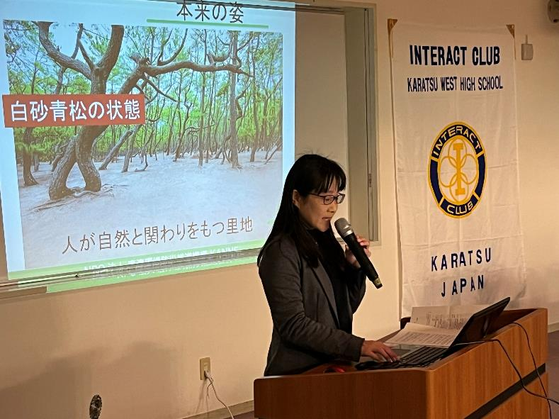
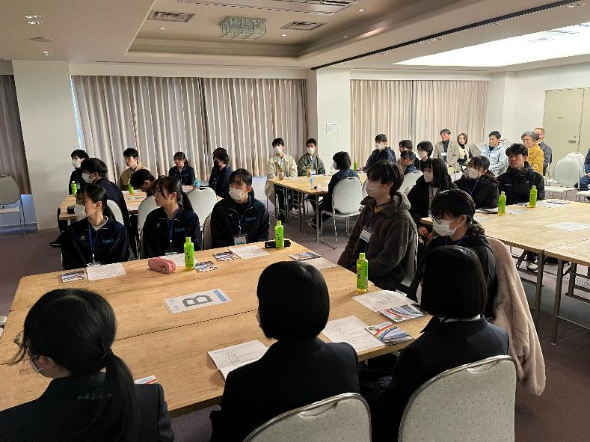
奉仕プロジェクト部門（青少年奉仕） インターアクト委員会
活動紹介＆参加のお誘い

Slide 16
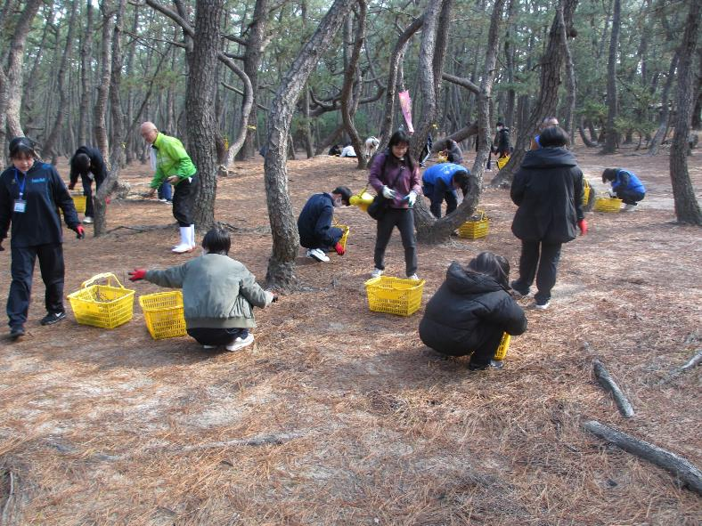
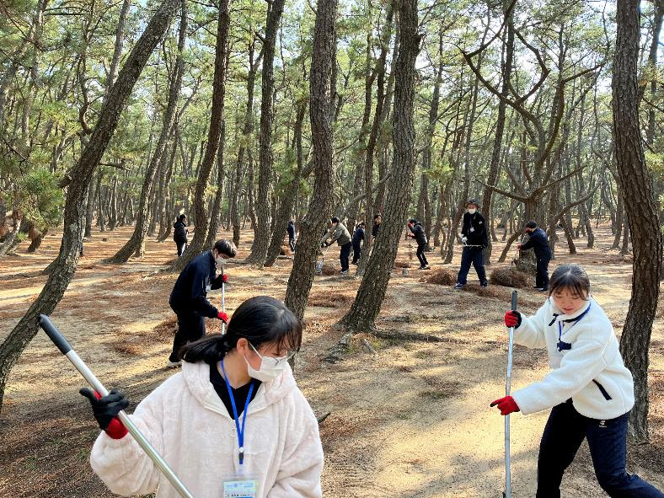
奉仕プロジェクト部門（青少年奉仕） インターアクト委員会
活動紹介＆参加のお誘い

Slide 17
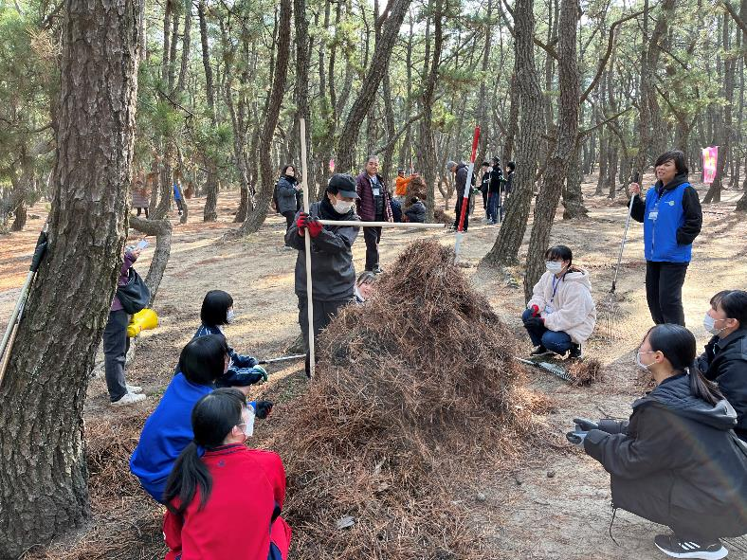
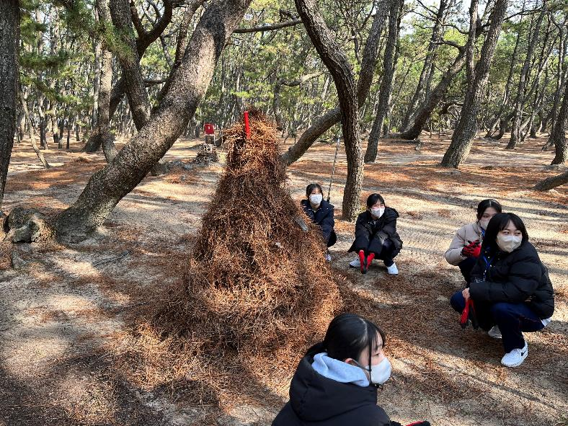
奉仕プロジェクト部門（青少年奉仕） インターアクト委員会
活動紹介＆参加のお誘い

Slide 18
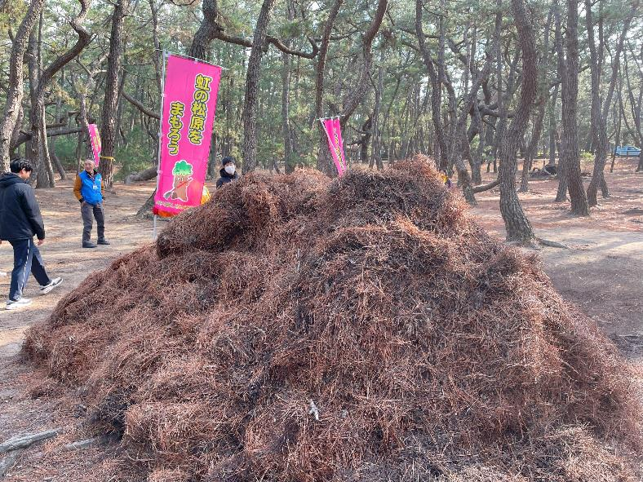
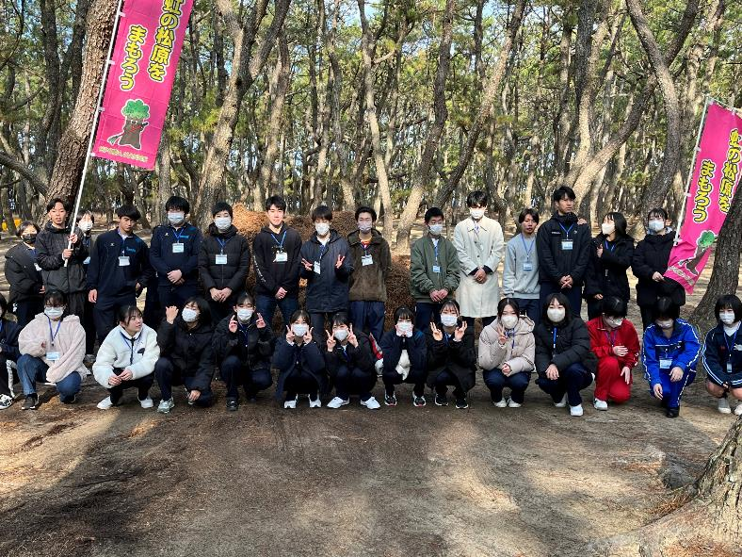
奉仕プロジェクト部門（青少年奉仕） インターアクト委員会
活動紹介＆参加のお誘い

Slide 19
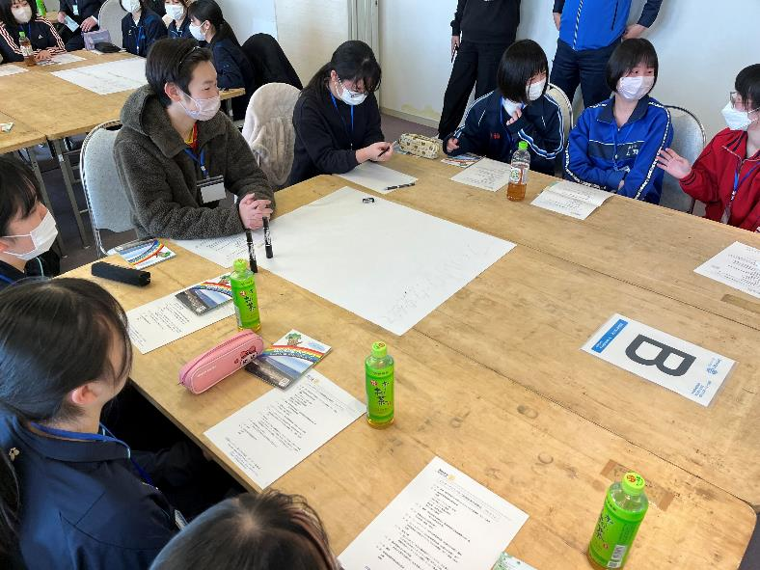
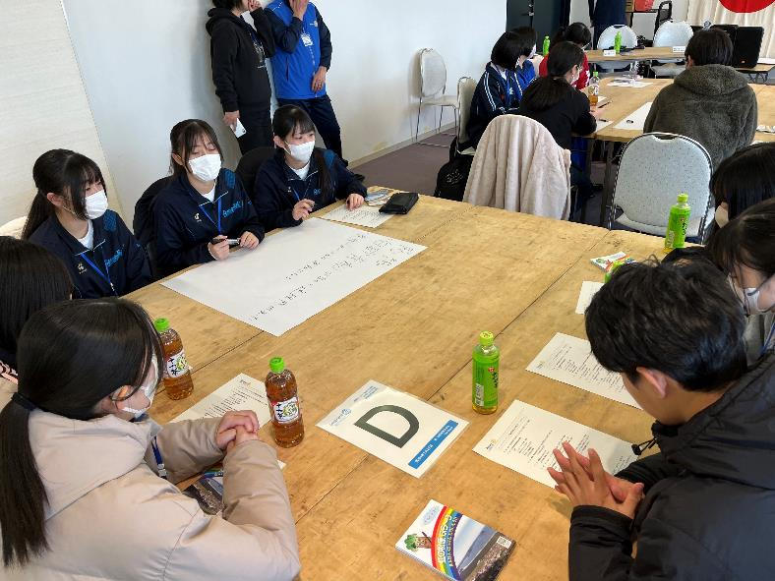
奉仕プロジェクト部門（青少年奉仕） インターアクト委員会
活動紹介＆参加のお誘い

Slide 20
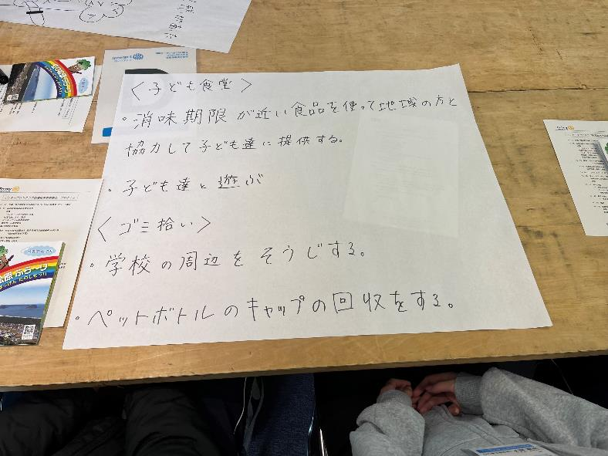
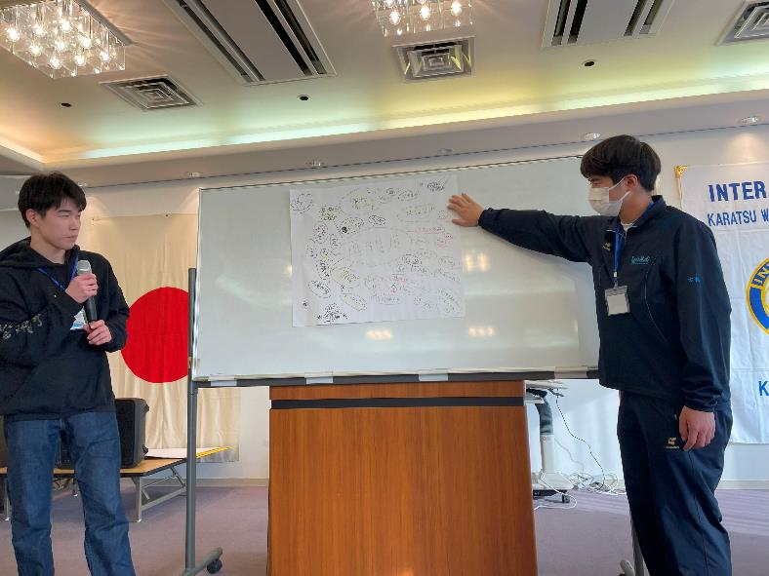
奉仕プロジェクト部門（青少年奉仕） インターアクト委員会
活動紹介＆参加のお誘い

Slide 21
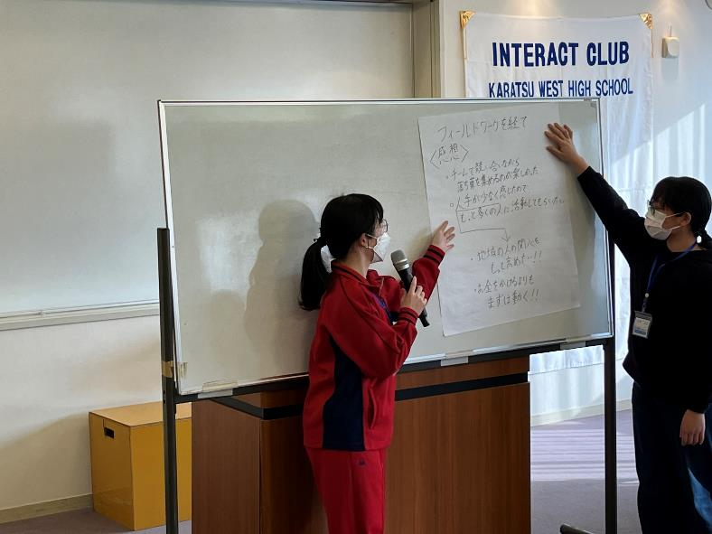
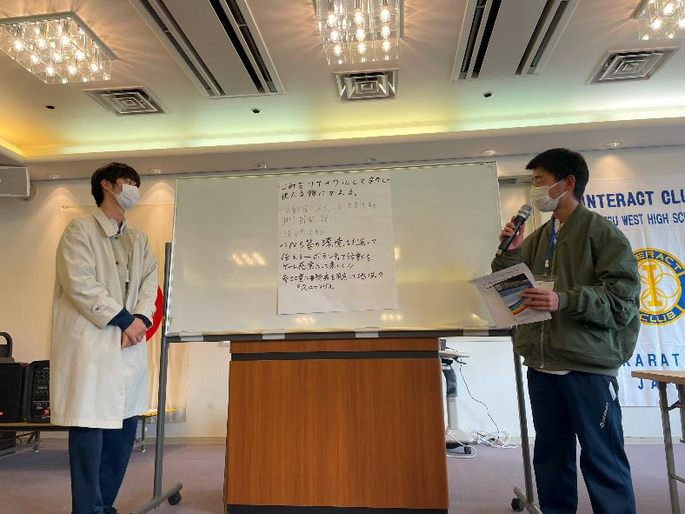
奉仕プロジェクト部門（青少年奉仕） インターアクト委員会
活動紹介＆参加のお誘い

Slide 22
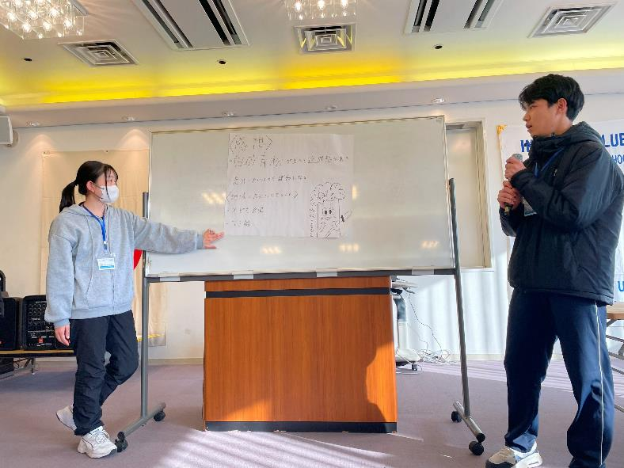
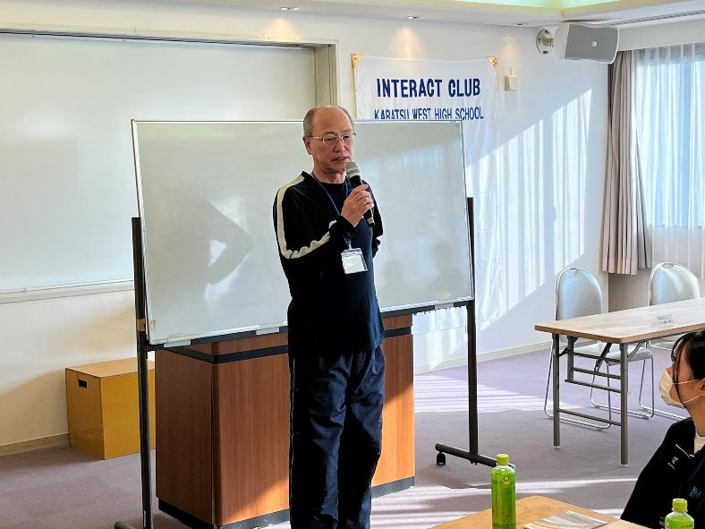
奉仕プロジェクト部門（青少年奉仕） インターアクト委員会
活動紹介＆参加のお誘い

Slide 23
奉仕プロジェクト部門（青少年奉仕） インターアクト委員会
活動紹介＆参加のお誘い
青少年がインターアクトに参加する理由
青少年は、インターアクトを通じてリーダーシップ力を身につけ、
新しい友だちを作りながら、奉仕活動を体験し、
新しい考え方や文化について学び、国際的な理解を促す。
・リーダーシップを発揮する
： クラブを形づくり、奉仕活動、リーダーシップ力の育成、
社会活動などを企画・実施するのは、インターアクター自身。
自分たちの関心や地域のニーズに合わせて独自のクラブづくり
をし、このプロセスを通じて、生涯役立つリーダーシップ
の力を培う。

Slide 24
奉仕プロジェクト部門（青少年奉仕） インターアクト委員会
活動紹介＆参加のお誘い
青少年がインターアクトに参加する理由
・奉仕の大切さを学ぶ
：インターアクターは、自ら奉仕活動の計画を立てて実施し、
その成果や学んだことを振り返ることで、奉仕を通じて
生み出すことのできるインパクトについて学ぶ。
・グローバルな市民になる
：青少年は、インターアクトクラブを通じてグローバルな
コミュニティの一員となり、世界中の青少年とつながることで
異文化への理解を深め、新たな友情を広げることができる。

Slide 25
奉仕プロジェクト部門（青少年奉仕） インターアクト委員会
活動紹介＆参加のお誘い
大人がスポンサーとアドバイザーになる理由
大人が青少年による奉仕の力を信じ、
インターアクターが能力、関心、地元とのつながりを培えるよう
サポートすることで、自分もインパクトをもたらせることに気づく。
・ ファシリテーターやリーダーとして個人的、職業的に成長する。
・ インターアクターとの交流を通じて新たな視点を発見する。
・ 青少年のエンパワメントを支えることで達成感が得られる。
・ 地域社会や世界に前向きな変化を生み出す

Slide 26
奉仕プロジェクト部門（青少年奉仕） インターアクト委員会
活動紹介＆参加のお誘い
ロータリークラブがインターアクトクラブを提唱する理由
・インターアクトは、青少年に奉仕の大切さと
ロータリーを紹介する優れた方法。
・ロータリー会員は、社会奉仕と協同の模範を示すことができる。
・提唱クラブは、インターアクターが大人になってからも
奉仕を続けるための意欲と能力を育むことができる。
・インターアクトクラブを提唱することは、地元の青少年に投資し、
世代を超えてアイデアを分かちあう機会となる。

Slide 27
奉仕プロジェクト部門（青少年奉仕） インターアクト委員会
活動紹介＆参加のお誘い
青少年との協力
・青少年と一緒に活動することは、楽しく、やりがいがあり、
報いが多いもの。
・ファシリテーター、支援者、相談相手、メンターとしての役割を
担うことで、青少年がリーダーシップを発揮できる機会を
作り出すことができる。
・インターアクトクラブでは、青少年が自分を発見し、
どのように社会に貢献したいか、
どのような変化をもたらしたいかを見出すことができる。

Slide 28
奉仕プロジェクト部門（青少年奉仕） インターアクト委員会
活動紹介＆参加のお誘い
提唱ロータリークラブの皆さんへ
・社会奉仕活動への参加を呼び掛けてください。
・例会にインターアクターを招待してください。
例）年次大会での表彰を称えて
インターアクトクラブ活動認定証授与式を行う
・インターアクトクラブの活動にも積極的に参加してください。

Slide 29
奉仕プロジェクト部門（青少年奉仕） インターアクト委員会
活動紹介＆参加のお誘い
提唱クラブでないロータリークラブの皆さんへ
・社会奉仕活動への参加を呼び掛けてください。
・同じグループの提唱ロータリークラブがインターアクトクラブと
一緒に行う事業に積極的にご参加ください。
・ゆくゆくはインターアクトクラブの立ち上げもご検討ください！

Slide 30
奉仕プロジェクト部門（青少年奉仕）
インターアクト委員会
活動紹介＆参加のお誘い

